Slide 1
PONTIFICIA UNIVERSIDAD CATÓLICA MADRE Y MAESTRA Centro de Excelencia para la Investigación y Difusión de la Lectura y Escritura (CEDILE) Programa de Alfabetización Académica Diplomado en Lectura y Escritura a través del Currículo en el Nivel Superior
Estrategias para comprender y resumir la investigación del Proyecto de Grado
Profesora:
Arq. Pura Miguelina García

Slide 2
Introducción
Fomentar la lectura y escritura en los estudiantes universitarios es de vital importancia para preparar profesionales competentes en la Universidad. Los estudiantes de grado en Arquitectura requieren comprender los temas investigados en sus Proyectos finales para aplicar lo aprendido a sus propuestas.
El resumen como estrategia cognitiva favorece la elaboración de sus proyectos de grado pues facilita la comprensión del tema de investigación.
Las guías de lectura facilitan que los estudiantes procesen mejor la información escrita, mediante el uso de preguntas sobre información explícita e implícita de los textos leídos.

Slide 3
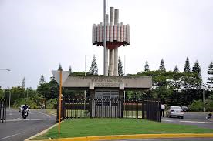
Contextualización
El proyecto de Investigación-acción se desarrolló en la Asignatura ARQ-418-001 Proyecto I de la Carrera de Arquitectura, PUCMM-STI.
Se aplicaron estrategias de comprensión lectora con la participación de seis estudiantes, dos varones y cuatro hembras, en el Semestre: 1-2015-2016.

Slide 4
Antecedentes
“El proceso de producción escrita en la tesis de grado en Arquitectura” (Año 2014). Prof. Orisell Medina.
“El resumen como estrategia para la comprensión lectora en Derecho de los Contratos”. (Año 2015). Prof. Sahyly Wehbe.

Slide 5
Objetivos
General
Desarrollar en los estudiantes de Proyecto I, procesos de comprensión a través del uso de estrategias cognitivas para aplicarlas en la elaboración de su proyecto de grado.
Específicos
Determinar el nivel de comprensión de los estudiantes de Arquitectura a través de la estrategia del resumen de textos expositivos.
Aplicar las operaciones resuntivas (macrorreglas) al texto leído para identificar las ideas relevantes.
Utilizar guías de lectura para apoyar el procesamiento de la información escrita de los estudiantes.

Slide 6
Marco teórico El Resumen -Macrorreglas Van Dijk
Son operaciones cognitivas que realiza el lector u oyente. A través de las mismas, se logra extraer la información relevante de un texto y poder así formular el tema del que trata.
Omitir
Seleccionar
Generalizar
Construir e integrar

Slide 7
Marco teórico
Resumir implica la construcción de un nuevo texto a partir de las informaciones de un texto fuente, que se reorganizan y jerarquizan de distintas formas atendiendo al propósito lector y el tipo de texto en cuestión. (Padilla, Douglas y López, 2010).
Las guías de lectura dan pautas, orientan a los estudiantes, indican cuáles son las informaciones que se requieren para determinados propósitos u objetivos. Bien estructuradas, orientan a la búsqueda de informaciones relevantes y pertinentes explícitas o implícitas en el texto fuente.

Slide 8
Metodología
Se inició en octubre 2015: Asignación 1er. resumen libre.
Asignación de tres resúmenes. Macrorreglas de Van Dijk
Aplicación de rúbrica de evaluación a cada resumen.
Guías de lectura.
Análisis de los resultados de las evaluaciones.
Retroalimentación entre pares y del profesor.

Slide 9
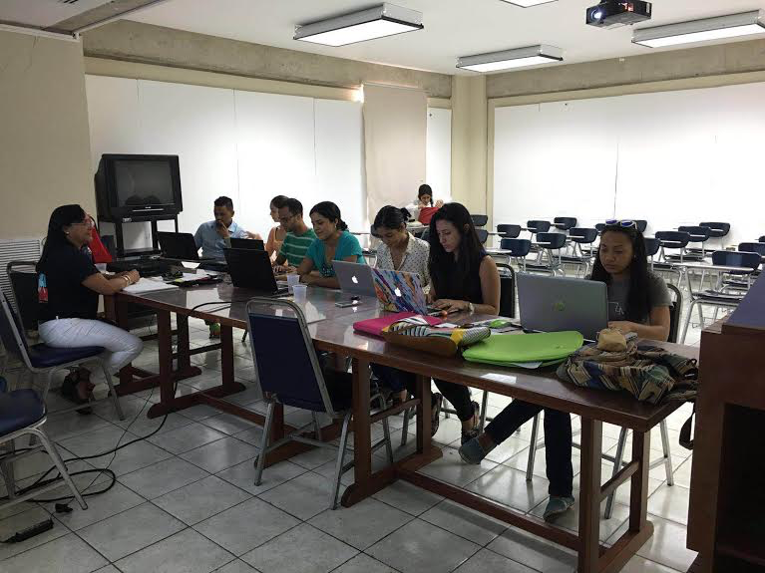
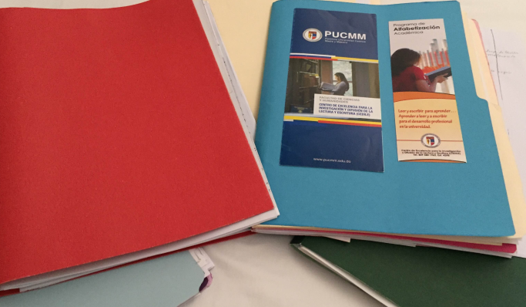
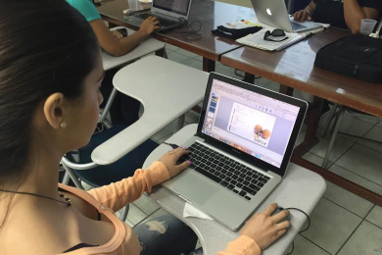
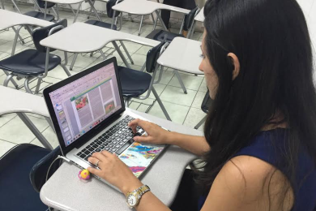
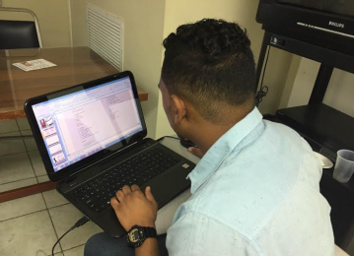
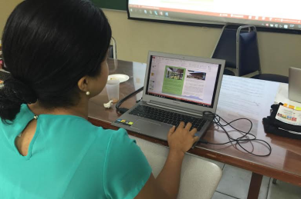
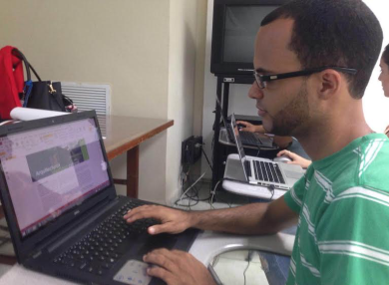
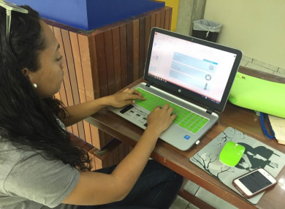
Material producido, proceso resumen y guías de lectura
Resumen: texto que se construye a partir de otro. Es breve, exacto objetivo y conciso. Se extraen las ideas principales, los sub-temas, la idea global; es tanto una práctica cognitiva como textual.
Las guías de lectura favorecen la comprensión.

Slide 10
Rúbrica

Slide 11
Análisis de los resultados
Aplicación de la Rubrica para la Evaluación de los resúmenes asignados.
Resultado De Resúmenes | Mayormente logrado | Medianamente logrado |  | Escasamente logrado
Resumen 1 | 1 | 3 | 2
Resumen 2 | 3 | 2 | 1
Resumen 3 | 5 | 1 | —

Slide 12
Evaluación guías de lectura.
Guías de Lecturas | Identificar las ideas principales | Explicar cómo aplicar las ideas principales al proyecto | Identificar las ideas principales | Explicar cómo aplicar las ideas principales al proyecto | Identificar las ideas principales | Explicar cómo aplicar las ideas principales al proyecto
Logrado | 5 | 3 | 6 | 5 | 6 | 6
No Logrado | 1 | 3 | -- | 1
Actividad 1 | Actividad 2 | Actividad 3

Slide 13
Conclusiones
La participación de los estudiantes en las prácticas de lectura y escritura es fundamental para aprender una disciplina y continuar aprendiendo por cuenta propia en su quehacer profesional.
Resumir utilizando las macrorreglas de Van Dijk (omitir, seleccionar, generalizar, construir e integrar) favorece la comprensión de los textos leídos, acompañando esta estrategia con guías de lectura que contienen instrucciones claras de lo que se persigue extraer de lo leído.
Los estudiantes de la asignatura desarrollaron favorablemente procesos de comprensión, a través del uso de estrategias cognitivas para aplicarlas en la elaboración de su proyecto de grado.

Slide 14
Limitaciones y logros
Aumenta el número de horas de trabajo.
Resistencia por parte de los estudiantes al iniciar el proceso.
Dos de los estudiantes no lograron totalmente los objetivos, pero alcanzaron un mejor desempeño.
Los estudiantes lograron comprender y aplicar las informaciones de su tema de investigación al proyecto de grado.
Los estudiantes se comprometieron con el trabajo y en general fueron responsables de su propio proceso de aprendizaje.

Slide 15
La lectura y escritura en el nivel superior debe ser considerada como un propósito de cada docente en las diferentes asignaturas que le toque impartir, de igual forma un asunto de las instituciones educativas y en especial de los mismos estudiantes...
“es un asunto de todos”… Asumamos Nuestro Rol… Gracias.

